Slide 1
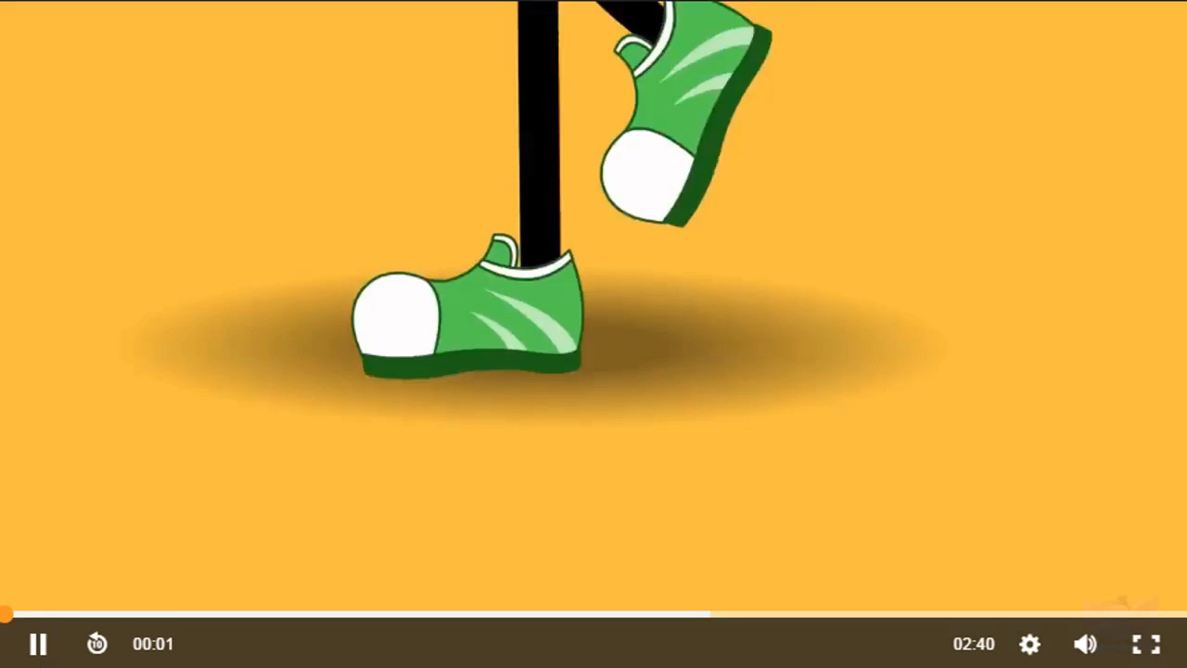

Slide 2

TRẢ LỜI CÂU HỎI

Slide 3
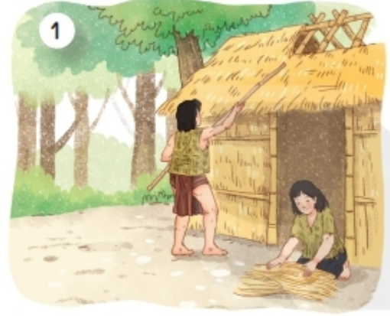
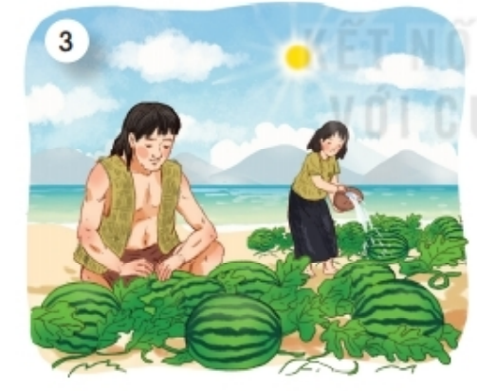
1. Vợ chồng Mai An Tiêm đã làm gì trên đảo hoang?
nhặt và gieo trồng một loại hạt
do chim làm rơi xuống
dựng nhà bằng tre nứa,
lấy cỏ phơi khô kết thành quần áo

Slide 4
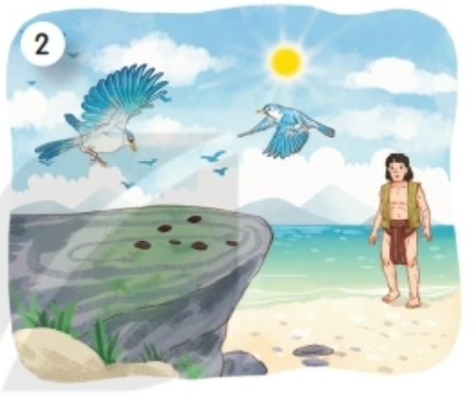
2. Mai An Tiêm nghĩ gì khi nhặt và gieo trồng loại hạt do chim thả xuống?
Quả này chim ăn được thì người cũng ăn được.

Slide 5
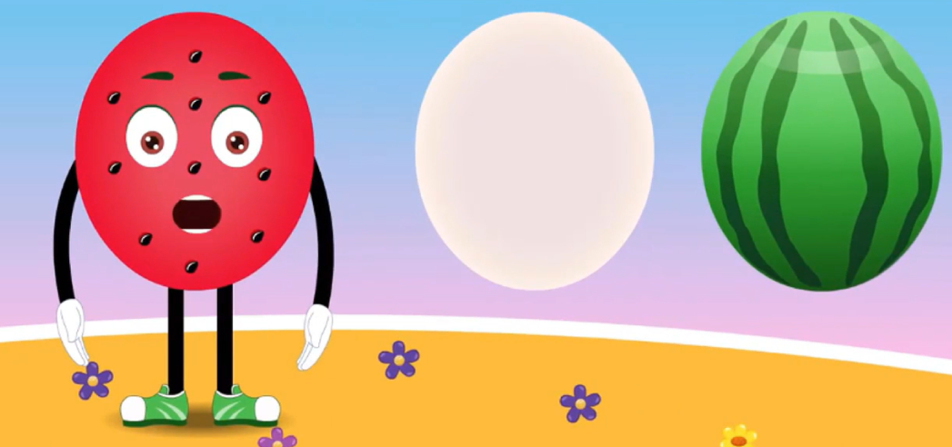
3. Nối tiếp các câu sau đây để giới thiệu loại quả Mai An Tiêm đã trồng.
- Quả có vỏ màu (…), ruột (…), hạt (…), vị (…).
- Quả có vỏ màu xanh, ruột đỏ, hạt đen nhánh, vị ngọt và mát.
- Quả đó có tên là (…).
- Quả đó có tên là quả dưa hấu.

Slide 6

Theo em, Mai An Tiêm là người như thế nào?

Slide 7
LUYỆN TẬP

Slide 8
1. Tìm từ ngữ chỉ hoạt động trong đoạn văn sau:
An Tiêm khắc tên mình vào quả, thả xuống biển, nhờ sóng đưa vào đất liền. Một người dân vớt được quả lạ đem dâng vua. Vua hối hận cho đón vợ chồng An Tiêm về.
khắc
thả
nhờ
đưa
vớt
đem
dâng
đón
về

Slide 9
2. Đặt một câu với từ ngữ vừa tìm được.
khắc
thả
nhờ
đưa
vớt
đem
dâng
đón
về
Ví dụ:
Mẹ đưa em đi học.
Em nhờ bạn lấy hộ quyển sách.
…

Slide 10

Tạm biệt các em!

